Slide 1
Первый блин
ГРУППА №3 «Практики»
Установление зависимости между корнями двух уравнений: у= qх²+pх+1(1) и у=х² + pх + q (2).

Slide 2
Направляющие вопросы презентации:
Основополагающий вопрос: Надо решить!
Проблемный вопрос: Как применить теорему Виета?
Учебный вопрос: Установить зависимость между корнями двух уравнений: qх²+pх+1 = 0 (1) и
х²+pх + q = 0 (2).

Slide 3
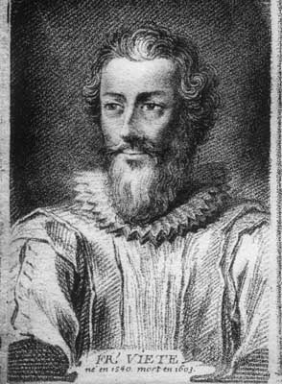
Схема нахождения корней
После перемещения коэффициентов в уравнении (1) получим уравнение (2).
Решаем уравнение (2) и находим корни.
Пусть α ; β - корни уравнения (2).
Решением уравнения (1) будут корни уравнения (2) делённые на q.

Slide 4
Как применять?
Алгоритм. Если коэффициент при х² равен q и свободный член равен 1, то
поменяйте 1 и q местами. Найдите корни полученного уравнения.
Теперь корни разделите на q.
Пример. Исходное 5x² – 6x + 1 = 0. Новое х² – 6х + 5 = 0.
Корни нового уравнения: 2 и 3. Корни исходного: 0,4; 0,6.

